Slide 1

на воде

Slide 2
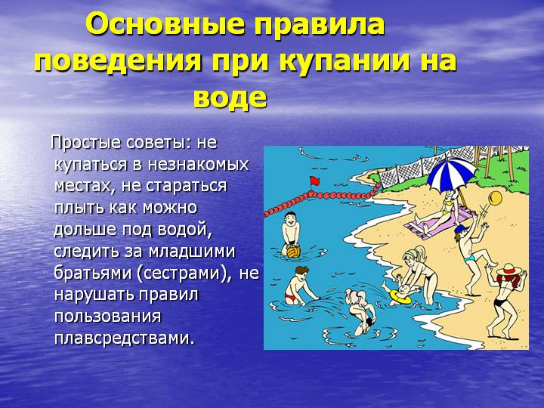


Slide 3
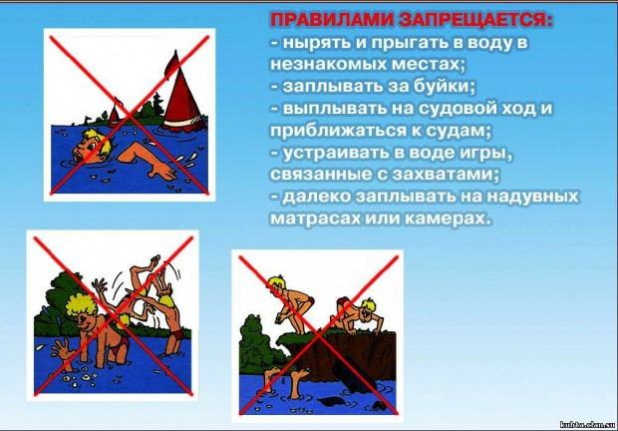

Slide 4


Slide 5
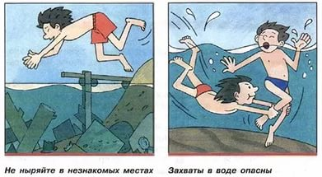

Slide 6


Slide 7


Slide 8


Slide 9


Slide 10
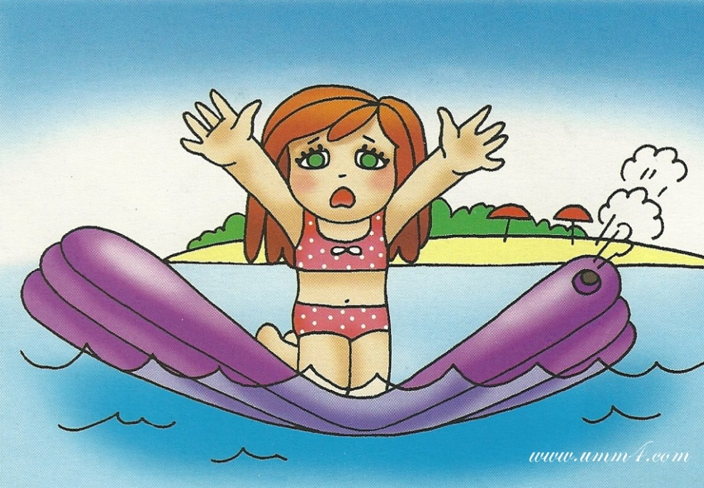
Нельзя далеко заплывать на надувных матрасах или камерах, они могут внезапно начать «спускаться»

Slide 11
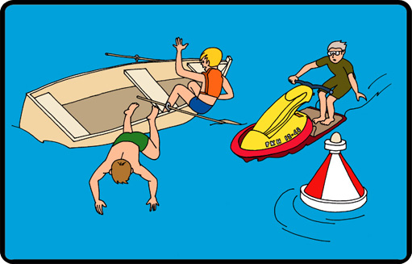
Не подплывайте на лодках близко
к друг другу на, волна может перевернуть лодку.

Slide 12
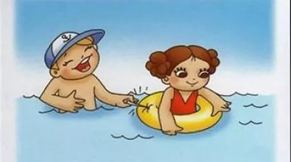
Нельзя баловаться в воде – это может привести к несчастному случаю

Slide 13

Не купайся в холодной воде!

Slide 14
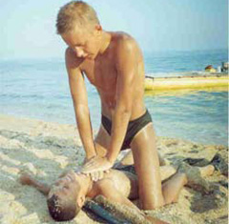

Slide 15

Не играйте рядом с водоёмами!

Slide 16
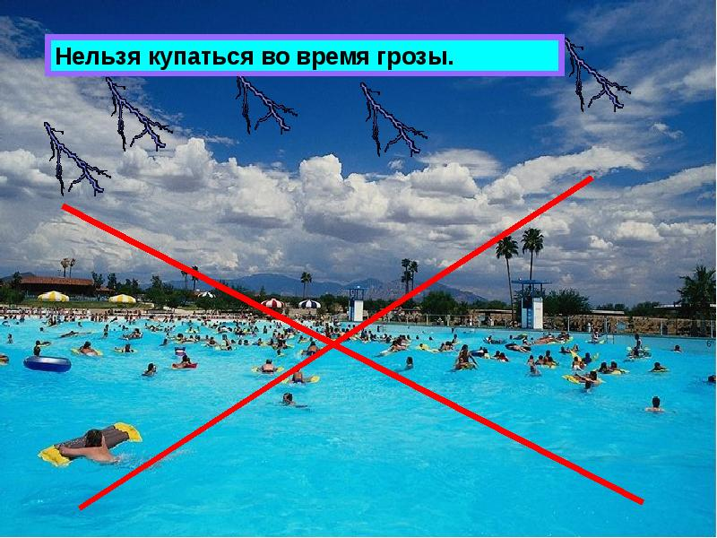

Slide 17
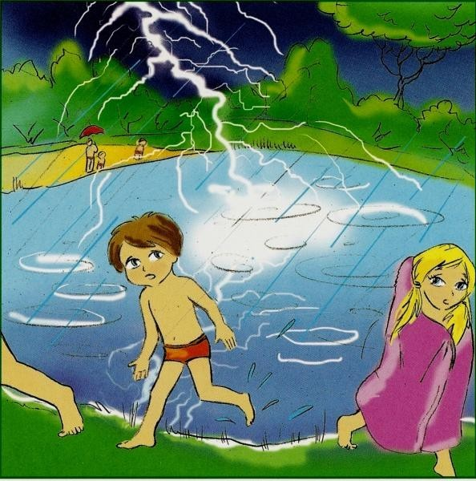

Slide 18
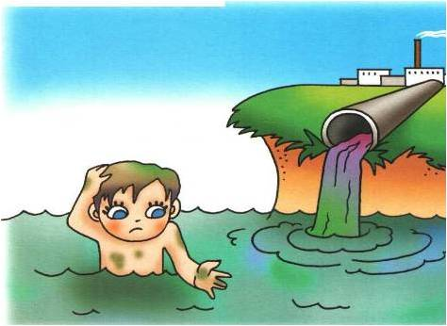
Не купайтесь в грязных водоёмах

Slide 19
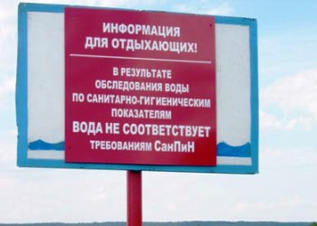

Slide 20
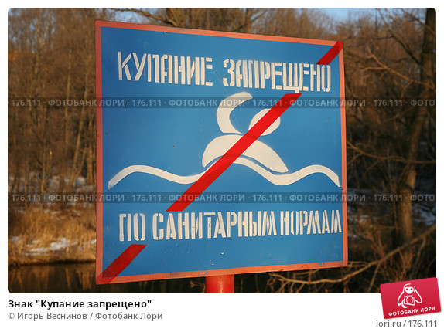

Slide 21


Slide 22
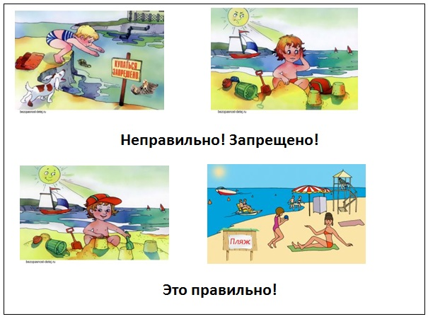

Slide 23


Slide 24


Slide 25
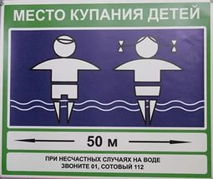

Slide 26
